Slide 1
李兴华Java培训系列课程
国际化

Slide 2
本章学习目标
掌握java.io包中类的继承关系；
掌握File类的使用，并且可以通过File类进行文件的创建、删除、文件夹的列表等操作；
掌握字节流或字符流操作文件内容并区分出字节流与字符流的区别；
掌握内存操作操作流的使用；
掌握对象序列化的作用以及Serializable接口、transient关键字的使用。
掌握打印流及扫描流的使用；
了解字符的主要编码类型及乱码产生原因；
了解System类对IO的支持：System.out、System.err、System.in。

Slide 3
java.io.File类常用方法
No. | 方法 | 类型 | 描述
1 | public File(String pathname) | 构造 | 传递完整文件操作路径
2 | public File(File parent, String child) | 构造 | 设置父路径与子文件路径
3 | public boolean createNewFile() throws IOException | 普通 | 创建新文件
4 | public boolean exists() | 普通 | 判断给定路径是否存在
5 | public boolean delete() | 普通 | 删除指定路径的文件
6 | public File getParentFile() | 普通 | 取得当前路径的父路径
7 | public boolean mkdirs() | 普通 | 创建多级目录
8 | public long length() | 普通 | 取得文件大小，以字节为单位返回
9 | public boolean isFile() | 普通 | 判断给定路径是否是文件
10 | public boolean isDirectory() | 普通 | 判断给定路径是否是目录
11 | public long lastModified() | 普通 | 取得文件的最后一次修改日期时间
12 | public String[] list() | 普通 | 列出指定目录中的全部内容
13 | public File[] listFiles() | 普通 | 列出所有的路径以File类对象包装

Slide 4
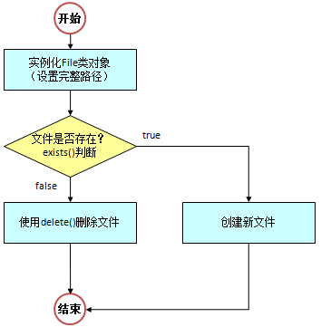
范例：文件基本操作
package com.yootk.demo; import java.io.File; public class TestDemo { public static void main(String[] args) throws Exception { // 此处直接抛出 File file = new File("d:\\test.txt"); // 设置文件的路径 if (file.exists()) { // 判断文件是否存在 file.delete();// 删除文件 } else { // 文件不存在 System.out.println(file.createNewFile());// 创建新文件 } } }

Slide 5
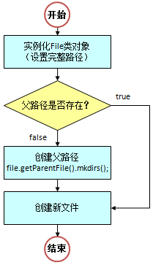
范例：创建带路径的文件
package com.yootk.demo; import java.io.File; public class TestDemo { public static void main(String[] args) throws Exception { // 此处直接抛出 File file = new File("d:" + File.separator + "demo" + File.separator + "hello" + File.separator + "yootk" + File.separator + "test.txt"); // 设置文件的路径 if (!file.getParentFile().exists()) { // 现在父路径不存在 file.getParentFile().mkdirs(); // 创建父路径 } System.out.println(file.createNewFile());// 创建新文件 } }

Slide 6
范例：取得文件或目录的信息
package com.yootk.demo; import java.io.File; import java.math.BigDecimal; import java.text.SimpleDateFormat; import java.util.Date; public class TestDemo { public static void main(String[] args) throws Exception { // 此处直接抛出 File file = new File("d:" + File.separator + "my.jpg"); // 设置文件的路径 if (file.exists()) { System.out.println("是否是文件：" + (file.isFile())); System.out.println("是否是目录：" + (file.isDirectory())); // 文件大小是按照字节单位返回的数字，所以需要将字节单元转换为兆（m）的单元， // 但是考虑到小数点问题，所以使用BigDecimal处理 System.out.println("文件大小：“ + (new BigDecimal((double) file.length() / 1024 / 1024) .divide(new BigDecimal(1), 2, BigDecimal.ROUND_HALF_UP)) + "M"); // 返回的日期是以long的形式返回，可以利用SimpleDateFormat进行格式化操作 System.out.println("上次修改时间：“ + new SimpleDateFormat("yyyy-MM-dd HH:mm:ss") .format(new Date(file.lastModified()))); } } }

Slide 7
范例：列出目录信息
package com.yootk.demo; import java.io.File; public class TestDemo { public static void main(String[] args) throws Exception { // 此处直接抛出 File file = new File("c:" + File.separator); if (file.isDirectory()) { // 判断当前路径是否为目录 File result [] = file.listFiles() ; for (int x = 0; x < result.length; x++) { System.out.println(result[x]);// 调用toString() } } } }

Slide 8
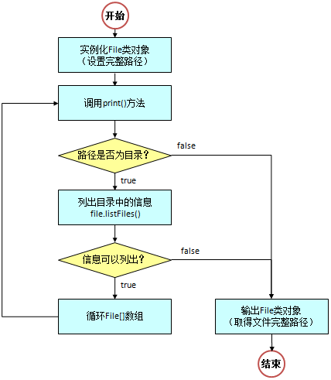
列出指定目录下的所有文件及子目录
public static void print(File file) {
if (file.isDirectory()) { // 路径为目录
File result[] = file.listFiles(); // 列出子目录
if (result != null) { // 目录可以列出
for (int x = 0; x < result.length; x++) {
print(result[x]); // 递归调用
}
}
}
System.out.println(file); // 直接输出完整路径
}

Slide 9

免费学习资料扫码下载
官方网站：www.mldn.cn
面授培训：www.mldnjava.cn
在线学习：www.jixianit.com
官方QQ群：498822927

